Slide 1

KHOÁ LUẬN TỐT NGHIỆP
XÂY DỰNG WEBSITE SIÊU THỊ MINI
Giảng viên hướng dẫn: ThS. Trần Phong Nhã
Họ tên: Nguyễn Văn Thương
Mã sinh viên: 5851071073

Slide 2
NỘI DUNG
TỔNG QUAN ĐỀ TÀI
CƠ SỞ LÝ THUYẾT
PHÂN TÍCH BÀI TOÁN
THIẾT KẾ VÀ CÀI ĐẶT CHƯƠNG TRÌNH
KẾT LUẬN

Slide 3
TỔNG QUAN ĐỀ TÀI

Slide 4


Công nghệ thông tin bùng nổ trong toàn cầu.
Giãn cách xã hội do đại dịch Covid.
Các hình thức kinh doanh trực tuyến đang ngày càng đa dạng và rất được ưa chuộng
Website bán hàng online

Slide 5

Mục tiêu của đề tài
Mô tả một cách đầy đủ và toàn diện nhất yêu cầu của website
Cung cấp website bán các sản phẩm thiết yếu cho người dùng
Mục tiêu
Ràng buộc logic, cập nhật khi có sự thay đổi
Thiết kế website có hiệu suất cao, thân thiện và dễ sử dụng

Slide 6
Danh sách người dùng và mô tả
Người dùng | Mô tả người dùng
Quản trị viên hệ thống | Quản trị viên hệ thống được cấp toàn quyền trên trang web.
Thành viên | Thành viên là người dùng có tài khoản được sử dụng tất cả các chức năng của thành viên.
Khách vãng lai | Người dùng không có tài khoản chỉ được tìm kiếm và xem thông tin của các sản phẩm

Slide 7
CƠ SỞ LÝ THUYẾT

Slide 8
Mô hình MVC
Ngôn ngữ PHP
Laravel
Botble CMS
Công nghệ Ajax
Hệ quản trị cơ sở dữ liệu Navicat

Slide 9
PHÂN TÍCH BÀI TOÁN

Slide 10
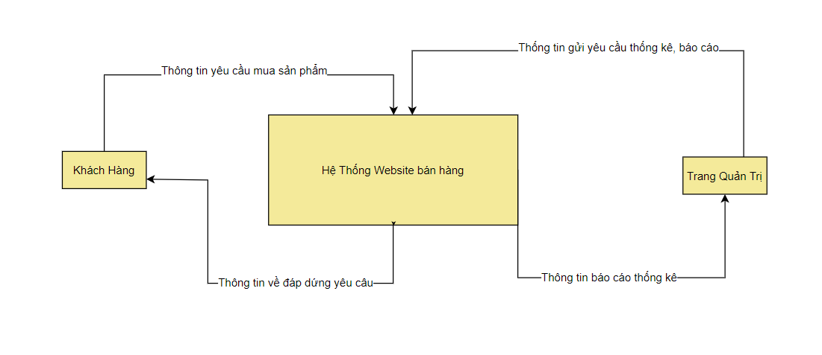
Mô hình DFD

Slide 11
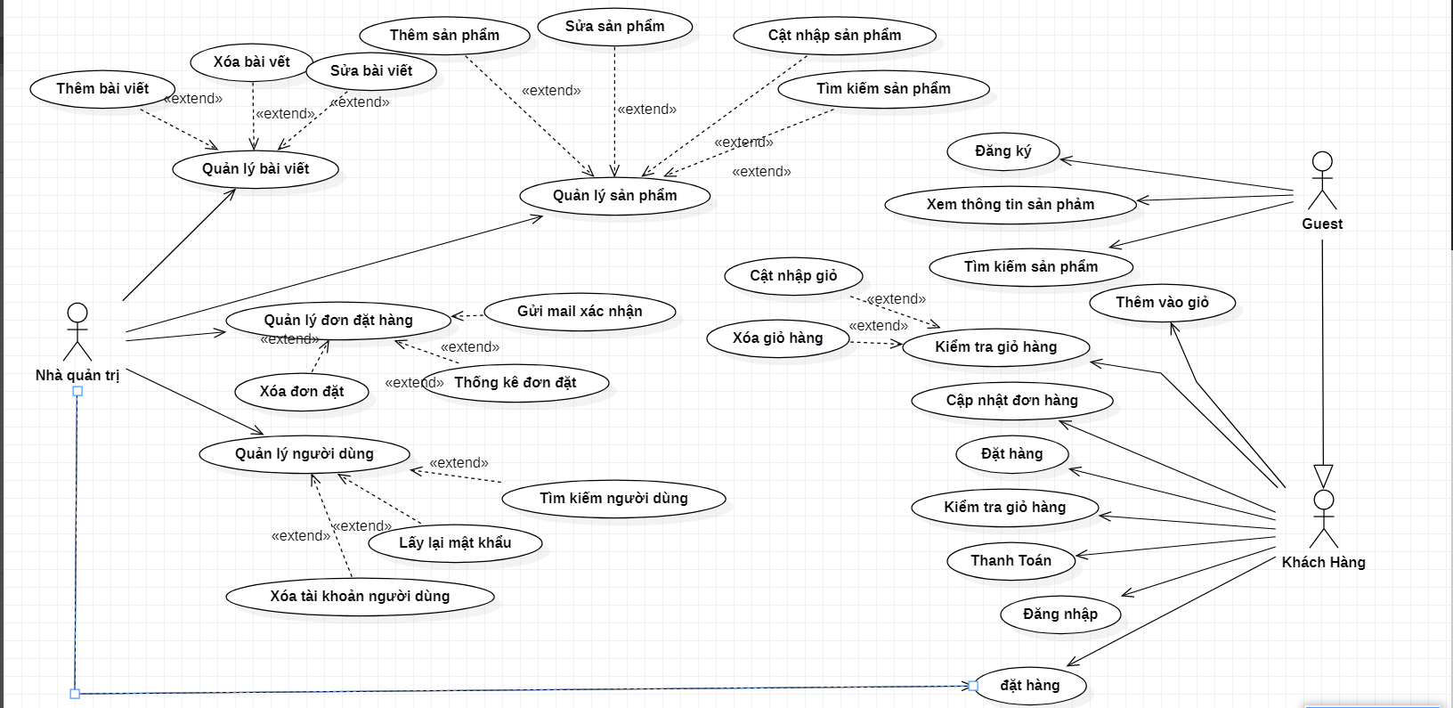
Sơ đồ Usecase

Slide 12
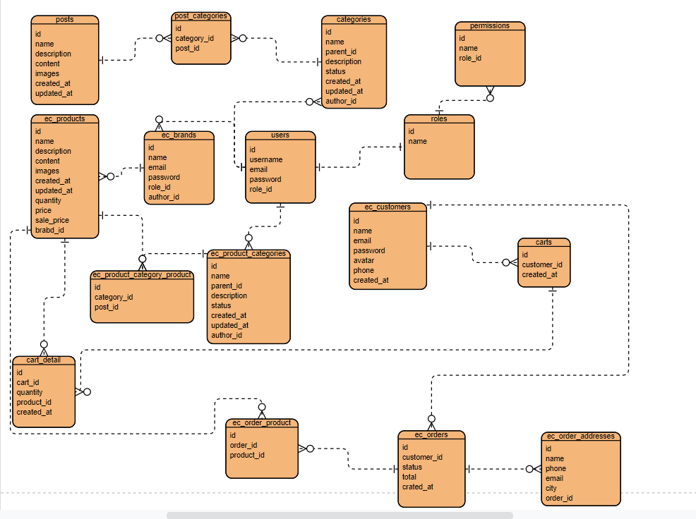
Sơ đồ ERD

Slide 13
HIỆN THỰC CHƯƠNG TRÌNH

Slide 14
KẾT LUẬN

Slide 15
Kết quả đạt được
Đã cung cấp cho người dùng website xem cũng như tìm kiếm các thông tin liên quan đến các loại sản phẩm.
Các tính năng mà hệ thống đã phát triển được trong giai đoạn đầu của trang web:
Đã xây dựng được các chức năng đã đưa ra.
Các yêu cầu phi chức năng đạt yêu cầu đề ra: giao diện thân thiện, dễ sử dụng,...
Kết nối được cơ sở dữ liệu, dễ dàng thao tác và sử dụng các chức năng đã đề ra.
Xây dựng được trang web theo mô hình MVC.

Slide 16
Hạn chế
Ngoài những kết quả đã đạt được, trang web cũng còn một số hạn chế nhất định như:
Có thể ảnh hưởng tính sẵn dùng, giảm hiệu năng khi nguồn dữ liệu quá lớn.
Chưa tối ưu hóa câu truy vấn khi truy xuất cơ sở dữ liệu.
Các sản phẩm trên trang web còn hạn chế, chưa đa dạng.
Nhận thấy nhiều hạn chế của trang web nên em sẽ cố gắng khắc phục và phát triển thêm nhiều chức năng mới nhằm giúp người dùng có thêm nhiều trải nghiệm hơn.

Slide 17
Hướng phát triển trong tương lai
Cố gắng xây dựng thêm nhiều chức năng hơn nữa giúp trải nghiệm người dùng tốt hơn, áp dụng các công nghệ mới hiện đại hơn trong việc thành toán trực tuyến.
Sử dụng nhiều phương thức để có thể bảo mật tốt nhất thông tin của người dùng khi tin tưởng và sử dụng ứng dụng.
Xây dựng được một cơ sở dữ liệu tốt và ổn định hơn.

Slide 18
CẢM ƠN THẦY CÔ ĐÃ LẮNG NGHE!

